Slide 2
ÍNDICE
3 – Projeto Materiais de Construção Civil da Região Metropolitana de João Pessoa: Estado da Paraíba
14 – Cartografia de Risco Geológico
6 – Atlas Aerogeofísico do Estado da Paraíba
16 – Cartas de Suscetibilidade a Movimentos Gravitacionais de Massa e Inundação
8 – Rede Hidrometeorológica Nacional (RHN)
18 – Diagnóstico da População em Áreas de Risco Geológico
10 – Rede Integrada de Monitoramento de Águas Subterrâneas (RIMAS)
12 – Sistema de Informações de Águas Subterrâneas (SIAGAS)

Slide 3
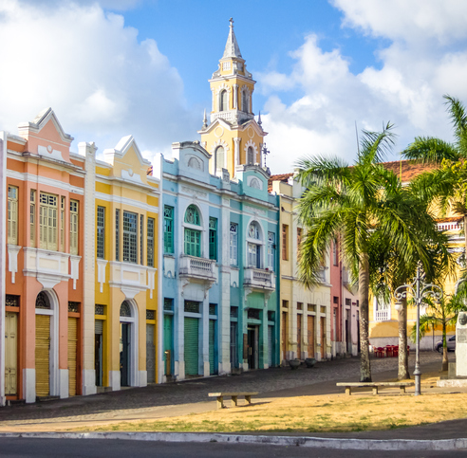
Projeto Materiais de Construção Civil da Região Metropolitana de João Pessoa: Estado da Paraíba
O informe tem como meta principal gerar e disponibilizar informações geológicas atualizadas que permitam caracterizar e avaliar o potencial econômico desses bens minerais na Região Metropolitana de João Pessoa (RMJP) indicando as fontes geológicas, reservas, qualificação dos recursos, produção, processos produtivos, comercialização e preços.
Entre os materiais cadastrados estão: brita, areia e argila, além de materiais de empréstimo e calcário.
A RMJP compreende 12 municípios: Alhandra, Bayeux, Caaporã, Cabedelo, Conde, Cruz do Espírito Santo, João Pessoa (núcleo urbano central e capital do estado), Lucena, Pedras de Fogo, Pitimbu, Rio Tinto e Santa Rita.
Área
2.794,298 km²
Diretoria de Geologia e Recursos Minerais

Slide 4
Benefícios:
As pesquisas são essenciais para atender a demanda da região, assegurando, ao mesmo tempo, proteção à população e ao meio ambiente.
O projeto subsidia políticas públicas e a tomada de decisões sobre ordenamento territorial, polos de produção de materiais de construção e características dos insumos produzidos na região. Desse modo, impulsiona o desenvolvimento socioeconômico, com geração de emprego e renda para a população.
Públicos Beneficiados:
Comunidade técnico-científica
Empresas do setor mineral e da construção civil
Gestores públicos
População em geral
Diretoria de Geologia e Recursos Minerais
SAIBA MAIS

Slide 5
Diretoria de Geologia e Recursos Minerais
Benefícios:
Públicos Beneficiados:
A interpretação apresentada contribuirá para o aprimoramento da cartografia das unidades geológicas e da compreensão do arcabouço tectônico-estrutural da Província Borborema.
A ampliação do conhecimento geológico é essencial para identificar o potencial mineral da região, de modo a impulsionar o desenvolvimento sustentável.
Comunidade técnico-científica
Empresas do setor mineral
Gestores públicos
SAIBA MAIS

Slide 6
Atlas Aerogeofísico do Estado da Paraíba
A publicação reúne dados de todos os projetos aerogeofísicos realizados no estado com técnicas de:
Magnetometria (que identificam magnetização induzida nas rochas)
Gamaespectrometria (que geram informações sobre radiação emitida pelas rochas)
Gravimetria (que geram dados sobre densidade das rochas)
No documento, estão reunidas todas as informações relevantes e pertinentes. Com base nos levantamentos, é possível desvendar a terceira dimensão dos dados geológicos, ou seja, ter informações em profundidade sobre corpos, estruturas e depósitos minerais.
Diretoria de Geologia e Recursos Minerais

Slide 7
Benefícios:
Incremento do conhecimento geocientífico.
Impulsiona a identificação de novas áreas potenciais para a ocorrência de depósitos metalogenéticos, ou expansão das áreas mineradas atuais.
Contribui para futuros projetos de mapeamento geológico básico, estudos de feições estruturais geológicas e investigações multidisciplinares.
Públicos Beneficiados:
Governos estaduais e municipais
Empresas de mineração
Consultores nas áreas de mineração e análise ambiental
Comunidade acadêmica (pesquisadores e estudantes)
Diretoria de Geologia e Recursos Minerais
SAIBA MAIS

Slide 8
Rede Hidrometeorológica Nacional (RHN)
A RHN monitora os principais rios do país. É coordenada pela Agência Nacional de Águas e Saneamento Básico (ANA) e operada, em grande parte, pelo SGB.
A Rede conta com cerca de 4.700 estações de monitoramento em diversos estados, sendo que destas, 10 pluviométricas e 25 fluviométricas são operadas pelo SGB somente no estado da Paraíba.
Do total de estações, 1.900 monitoram parâmetros relacionados aos rios, com a coleta de dados sobre os níveis, vazões, qualidade da água e transporte de sedimentos. Outras 2.800 estações coletam dados pluviométricos, monitorando o volume de chuvas.
Diretoria de Hidrologia e Gestão Territorial

Slide 9
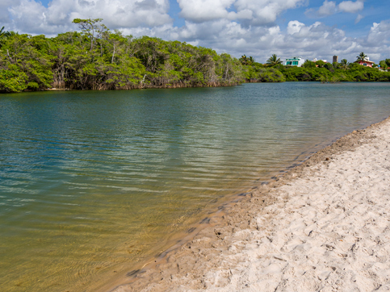
Benefícios:
É fundamental para a gestão dos recursos hídricos. A partir das informações geradas sobre a vazão e chuvas, é possível avaliar a disponibilidade hídrica das principais bacias hidrográficas do estado.
As informações fornecem aos planejadores e gestores informações hidrológicas confiáveis, que subsidiam, por exemplo, atividades de enfrentamento aos riscos relacionados a inundações e estiagens rigorosas.
Públicos beneficiados:
Órgãos federais, como a ANA, e também por órgãos estaduais
Empresas e instituições
Profissionais dos setores da agricultura e da indústria
Comunidade acadêmica
Mais de 20 milhões de pessoas
SAIBA MAIS
Diretoria de Hidrologia e Gestão Territorial

Slide 10
Rede Integrada de Monitoramento de Águas Subterrâneas (RIMAS)
O principal objetivo é o conhecimento mais detalhado a respeito dos níveis e qualidade da água nos principais aquíferos do Brasil.
O SGB promove uma série de atividades sistemáticas e de caráter continuado, que vão desde a seleção dos aquíferos e das regiões monitoradas, passando pelas locações e pelos estudos diagnósticos para perfuração dos poços, até a implantação e operação das estações de monitoramento e coleta.
3 poços
monitorados na Paraíba
Diretoria de Hidrologia e Gestão Territorial

Slide 11
Benefícios:
Públicos Beneficiados:
O monitoramento é fundamental para criação de políticas públicas, planejamento e gestão das águas.
As informações contribuem para a qualidade de vida da população, promoção do bem-estar social e potencialização das atividades econômicas no estado.
A operação da RIMAS também permite a identificação de impactos às águas subterrâneas em decorrência da explotação ou das formas de uso e ocupação dos terrenos, além da avaliação dos impactos das atividades antrópicas e alterações climáticas nos sistemas aquíferos.
Órgãos gestores de recursos hídricos
Setores que necessitam da água para abastecimento público, geração de energia, agricultura etc.
Entidades de pesquisa científica (universidades, escolas, institutos)
Mais de 886 mil pessoas nas áreas abrangidas pelo projeto
Diretoria de Hidrologia e Gestão Territorial
SAIBA MAIS

Slide 12
Sistema de Informações de Águas Subterrâneas (SIAGAS)
É uma base nacional de dados de poços, permanentemente atualizada, com módulos capazes de realizar consultas, pesquisas e extração e geração de relatórios.
A partir da consulta dos dados é possível obter informações sobre localização dos poços, vazão, aquíferos captados, entre outros.
A plataforma é mantida pelo SGB a partir do mapeamento e pesquisa hidrogeológica em todo o país.
Diretoria de Hidrologia e Gestão Territorial

Slide 13
Benefícios:
Públicos Beneficiados:
O SIAGAS permite a gestão adequada da informação hidrogeológica e a integração com outros sistemas. Desse modo, contribui para a melhoria da gestão integrada dos recursos hídricos nacionais.
Órgãos gestores de recursos hídricos
Setores que necessitam da água para abastecimento público, geração de energia, agricultura, etc.
Entidades de pesquisa científica
População do estado

Slide 14
Cartografia de Risco Geológico
Consiste na identificação e caracterização das porções do território municipal sujeitas a perdas ou danos por eventos adversos de natureza geológica.
Os mapeamentos são realizados em parceria com as defesas civis municipais, exclusivamente em regiões onde há edificações com permanência humana e cartografam áreas de risco alto e muito alto.
O estudo é elaborado em consonância com as diretrizes e objetivos estabelecidos pela Política Nacional de Proteção e Defesa Civil (Lei 12.608/2012).
Diretoria de Hidrologia e Gestão Territorial

Slide 15
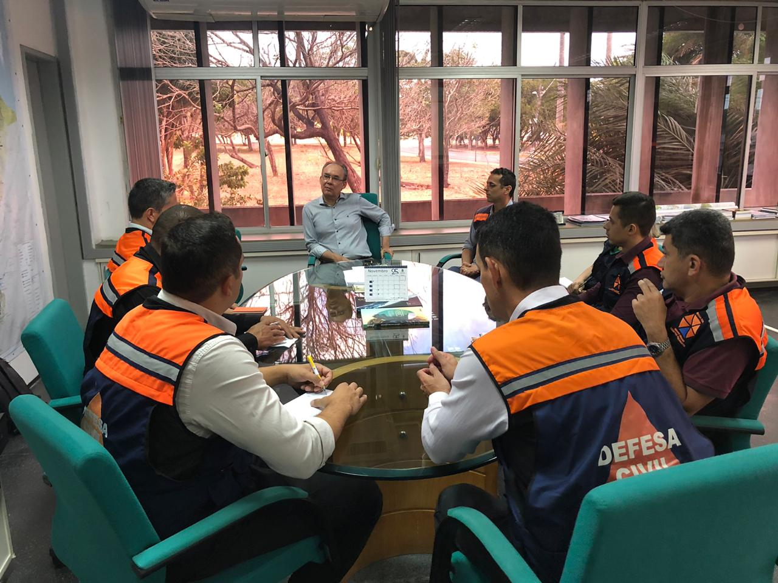
43 municípios mapeados
63 mil pessoas contempladas
Benefícios:
As informações geradas pelo SGB subsidiam a tomada de decisões assertivas relacionadas às políticas de ordenamento territorial e prevenção de desastres, contribuindo para salvar vidas.
O conhecimento das áreas de risco do município, permite que a população busque áreas mais seguras ou tome medidas mitigadoras para a convivência mais segura nessas áreas, quando possível.
O SGB também promove treinamentos e ministra cursos de capacitação para as defesas civis.
Públicos beneficiados:
Defesas civis estaduais e municipais
Poder público federal, estadual e municipal
Populações em áreas de risco
Demais órgãos responsáveis pelo monitoramento e alerta de desastres
SAIBA MAIS
SAIBA MAIS
Diretoria de Hidrologia e Gestão Territorial

Slide 16
Cartas de Suscetibilidade a Movimentos Gravitacionais de Massa e Inundação
São documentos cartográficos que representam a possibilidade de ocorrência de movimentos gravitacionais de massa (deslizamentos e corridas de massa) e processos hidrológicos (inundações e enxurradas).
A elaboração das Cartas é prevista no Plano Nacional de Gestão de Riscos e Resposta a Desastres Naturais.
Diretoria de Hidrologia e Gestão Territorial

Slide 17
1 município mapeado – João Pessoa
Mais de 817 mil pessoas contempladas
Benefícios:
Conhecimento importante para o planejamento do uso e ocupação do solo, controle da expansão urbana, avaliação de cenários potenciais de riscos e, ainda, no âmbito regional, auxilia na elaboração de zoneamentos ecológico-econômicos.
Públicos beneficiados:
Defesas civis estaduais e municipais
Governos federal, estaduais e municipais
Populações em áreas de risco
Demais órgãos responsáveis pelo monitoramento e alerta de desastres
SAIBA MAIS
Diretoria de Hidrologia e Gestão Territorial

Slide 18
Diagnóstico da População em Áreas de Risco Geológico
Os estudos apresentam um panorama socioeconômico das pessoas residentes nas áreas de risco geológico mapeadas pelo SGB.
A análise é realizada considerando a interseção tripla entre os setores censitários do Censo Demográfico de 2010, área urbana e áreas de risco geológico.
A partir deste cruzamento de dados, são realizados cálculos que refletem as características da população exposta aos riscos geológicos.
Diretoria de Hidrologia e Gestão Territorial

Slide 19
2 municípios mapeados: João Pessoa e Bayeux
Benefícios:
Contribui com as políticas públicas voltadas à prevenção e resposta a desastres.
Embasa as ações dos órgãos de fiscalização voltadas à inibição da expansão das áreas de risco.
Auxilia na definição de critérios para disponibilização de recursos públicos destinados ao financiamento de intervenções estruturais e não-estruturais destinadas à prevenção e resposta a desastres.
Públicos beneficiados:
Gestores públicos
Entidades privadas
Comunidade técnico-científica
SAIBA MAIS
Diretoria de Hidrologia e Gestão Territorial

Slide 20
SUPERINTENDÊNCIA DE RECIFE
SUREG/RE
+55 81 3316-1400
sureg.re@sgb.gov.br
Avenida Sul, 2291
Afogados
Recife - PE – Brasil
CEP: 50770-011
Clique no mapa para acessar

